Slide 1
„TankCommander“ mit Java-RMI
Mike Feustel, Markus Hinkelmann, Benno Schilling
02.09.2014

Slide 2
Agenda
Projekt
Idee, Konzept, Organisaiton
Technische Grundlagen
Implementierung
Server – Fallstricke durch Objektverteilung
Client
Zusammenfassung

Slide 3
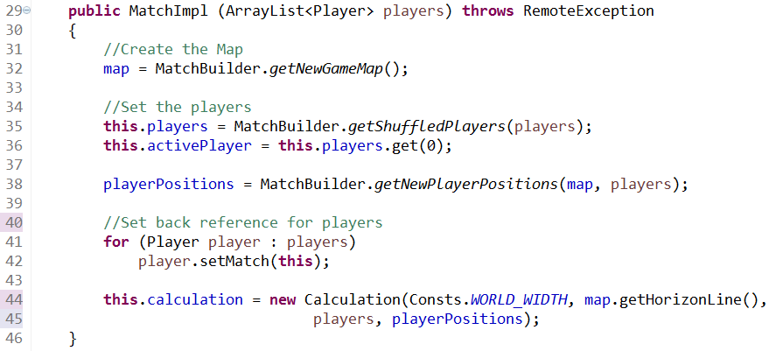
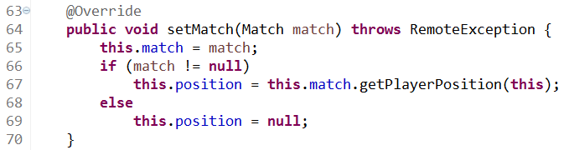

Slide 4
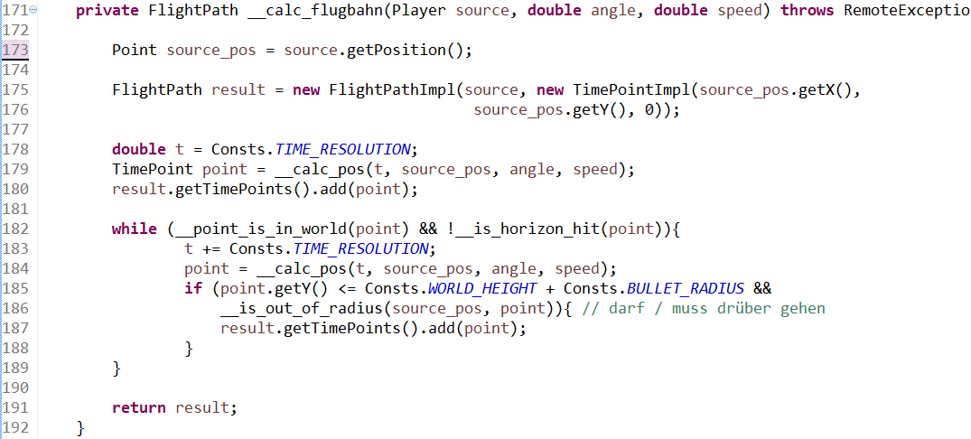
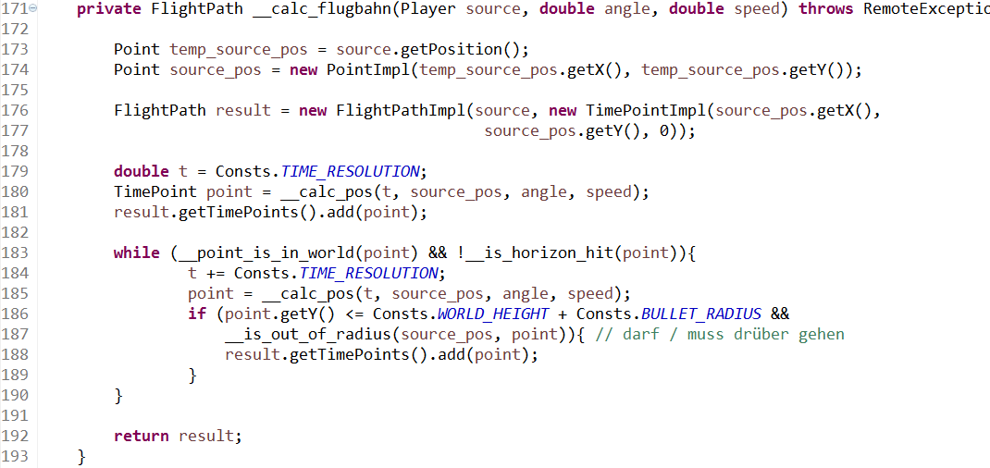

Slide 5
Zusammenfassung
Kompatibilität Browser
i. d. R. problematisch
durch Verwendung von Standards gelungen
Firefox, Internet Explorer, Chrome, Safari (Mac, iPad, iPhone)
Hoster für Python
Prozess muss ständig laufen → nicht erwünscht
Fazit
durch Websockets kann Server Nachrichten an Clients schicken
Mehrspieler funktioniert auch ohne proprietäre Technologien

Slide 6
Sind noch Fragen offen? Wir beantworten sie gern.
Mike Feustel, Markus Hinkelmann, Benno Schilling

Slide 7
Quellen
https://www.kdevelop.org/screenshots/advanced-static-type-inference
http://pytools.codeplex.com/
https://netbeans.org/
http://en.wikipedia.org/wiki/Artillery_game
http://thecomputergamer.blogspot.de/2012/03/artillery-genre-retrospective.html

Slide 8
Gamelogik - MatchBuilder

Slide 9
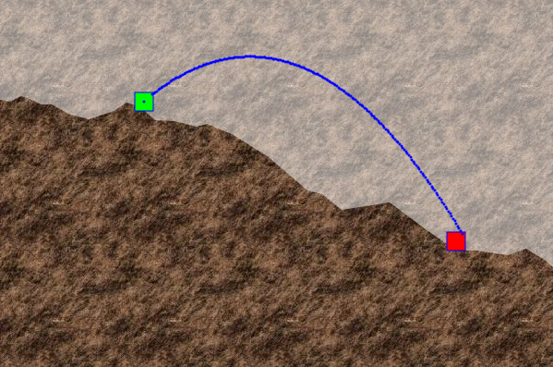
Gamelogik - Calculation

